Slide 1



الفصل الأول المقارنة والتصنيف
1 - 1
التصنيف وفق خاصية واحـدة
أ.أحـمـد الأحـمـدي @ahmad9963

Slide 2
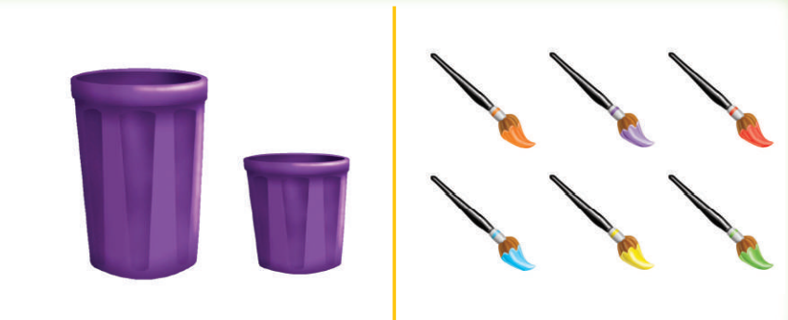
فكرة الدرس
أصنف الأشياء وفق خاصية واحـدة
المفردات
التصنيف
أ.أحـمـد الأحـمـدي @ahmad9963

Slide 3
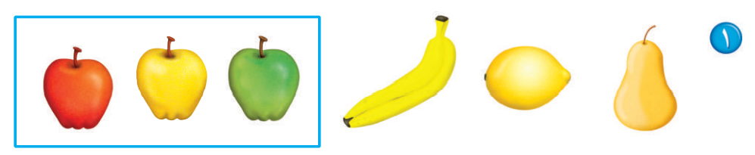
أ.أحـمـد الأحـمـدي @ahmad9963

Slide 4
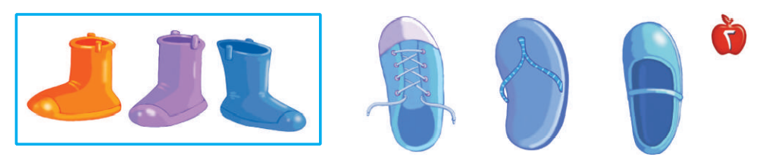
أ.أحـمـد الأحـمـدي @ahmad9963

Slide 5
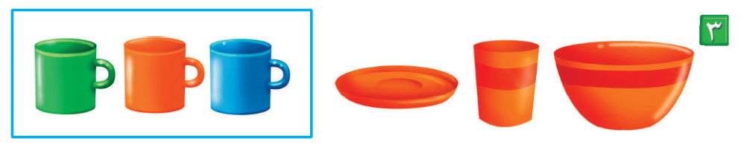
أ.أحـمـد الأحـمـدي @ahmad9963

Slide 6
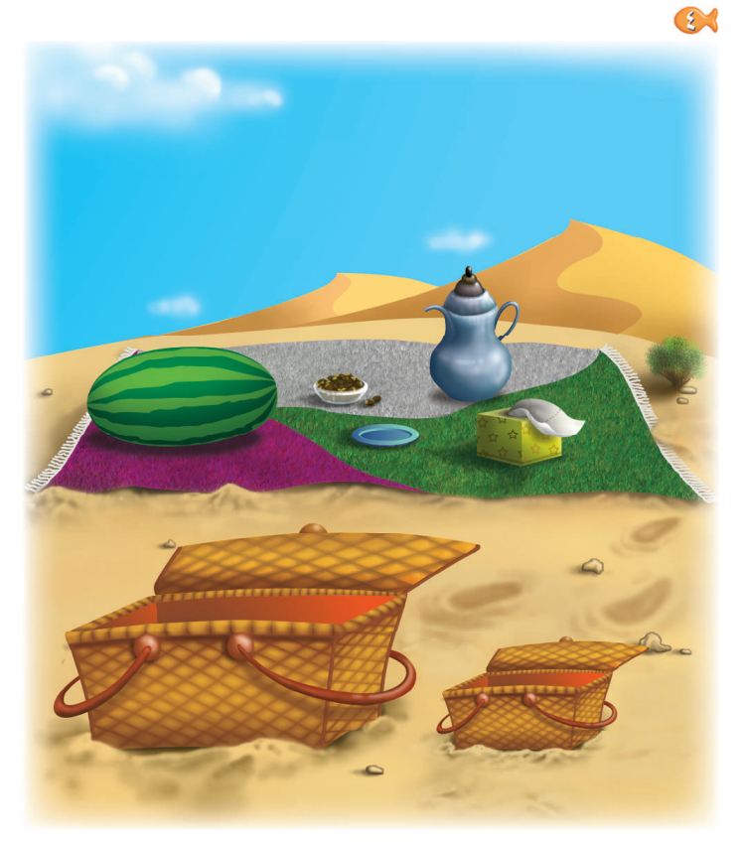

أ.أحـمـد الأحـمـدي @ahmad9963

